Slide 1



การเขียนรายงานวิจัยเพื่อตีพิมพ์
และการเลือกวารสาร
ศาสตราจารย์ อุทัยรัตน์ ณ นคร Ph.D.
กรรมการ กพว. และกรรมการสภาวิชาการ มหาวิทยาลัยแม่โจ้
1

Slide 2

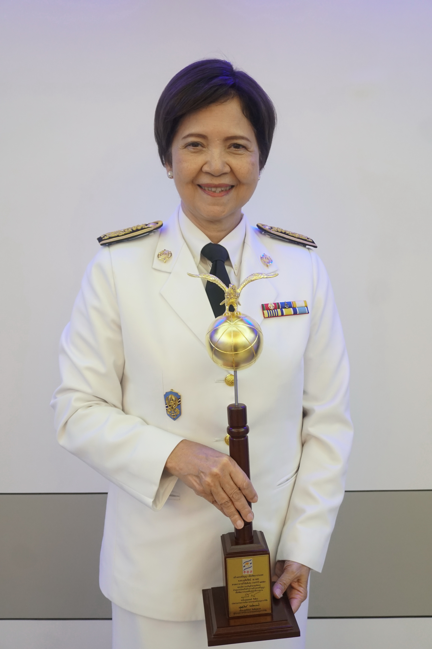
แนะนำวิทยากร
Kasetsart University
ศาสตราจารย์ดร.อุทัยรัตน์ ณ นคร
ความเชี่ยวชาญ: เพาะเลี้ยงสัตว์น้ำ
จำนวนบทความตีพิมพ์ระดับนานาชาติ: 85 เรื่อง
รางวัล/เกียรติยศ: นักวิจัยดีเด่นแห่งชาติ, เมธีวิจัยอาวุโส สกว.,
ศาสตราจารย์วิจัยดีเด่น สกว., ภาคีสมาชิกราชบัณฑิตยสภา
บรรณาธิการวารสาร Journal of Fisheries and Environment (Q4) และ Agriculture and Natural Resources (Q2)

Slide 3




หัวข้อการบรรยาย
Kasetsart University
ทำไมจึงต้องตีพิมพ์
ควรเลือกตีพิมพ์ในวารสารใด
เปเปอร์ที่ดีต้องมาจากงานวิจัยที่ดี
สาเหตุที่ต้นฉบับถูกปฏิเสธ และวิธีแก้ไข
องค์ประกอบอื่นๆ
วิธีการรับมือกับ ความคิดเห็นของผู้ทรงฯ
จริยธรรมการวิจัย (โดยย่อ)
แนะนำวารสาร ANRES

Slide 4
ทำไมจึงต้องวิจัย
Kasetsart University
แม่โจ้เป็นมหาวิทยาลัยกลุ่มที่ 2
กลุ่มพัฒนาเทคโนโลยีและส่งเสริมการสร้างนวัตกรรม

Slide 5
ขั้นตอนการวิจัย
ความต้องการของผู้ใช้เทคโนโลยี
สำรวจเทคโนโลยีที่มีอยู่แล้ว หรือความเป็นไปได้ในการพัฒนาขึ้นใหม่
เซ็นสัญญากับผู้ใช้เทคโนโลยี
ประยุกต์ และ/หรือ วิจัย
ได้วิธีการ หรือผลิตภัณฑ์
ทดสอบในห้องปฏิบัติการ
ขยาย scale การผลิต
ทดสอบในสภาพจริง
แผนการตลาด
ดัดแปลงจาก Alonso, PSR, PS Rovina and RML Martins (2007). Turning innovative ideas into commercial equipment: the approach at PETROBRAS. Paper prepared for the 2007 Offshore Technology Conference, Houston, Texas, USA, 30 April-3 May 2007.

Slide 6

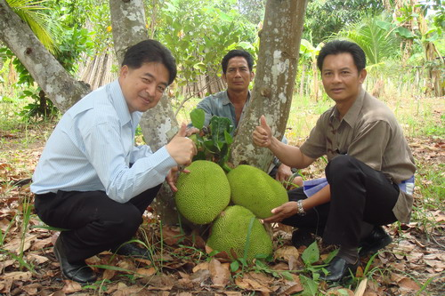
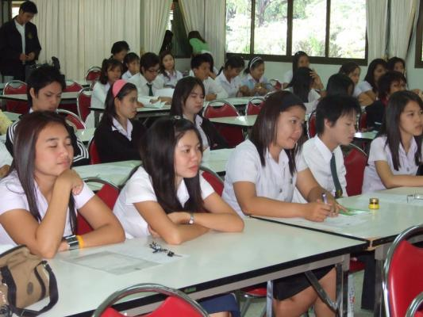


ความรู้จากมหาวิทยาลัย
Kasetsart University
คำตอบ
บริการวิชาการ
สอน
ผสานงานวิจัยให้เป็นส่วนหนึ่งของวิถีการทำงาน
ปัญหา
วิจัย

Slide 7
Kasetsart University
papers
patents
products
Research Output

Slide 8
ทำไมจึงต้องตีพิมพ์
Kasetsart University
เพื่อแบ่งปันความรู้สู่วงการวิชาการ เพื่อให้เกิดการต่อยอดองค์ความรู้ และป้องกันการทำซ้ำ
เพื่อให้งานผ่านการตรวจสอบโดยผู้ทรงคุณวุฒิ
เพื่อสร้างชื่อเสียงให้กับตนเอง หน่วยงาน และประเทศชาติ

Slide 9
ควรเลือกตีพิมพ์ในวารสารใด
Kasetsart University
วารสารที่ตรงสายงาน
มีความเฉพาะเจาะจงพอสมควร
มีเกณฑ์มาตรฐานรองรับ/เป็นที่ยอมรับในสายงาน
เลือกวารสารคุณภาพสูงที่สุดเท่าที่จะทำได้

Slide 10
ระดับชาติ หรือ นานาชาติ
Kasetsart University

Slide 11
Impact factor & Quartile
Kasetsart University
สำคัญอย่างไร?

Slide 12
ดังนั้นจึงควร…..
Kasetsart University
ปรึกษาผู้รู้ในสายงานเดียวกัน,
เลือกวารสารในฐานข้อมูลที่เชื่อถือได้
พิจารณาจากผู้จัดพิมพ์ที่เชื่อถือได้
เลือกวารสารที่จัดพิมพ์โดยสมาคมวิชาชีพ

Slide 13
เทคนิคการเขียน paper

Slide 14
เปเปอร์ดีต้องมาจากงานวิจัยที่ดี
Kasetsart University
งานวิจัยที่ดี
มีคำถามเชิงวิชาการชัดเจน และมีสมมุติฐานการวิจัย
วิธีการทดลอง/เก็บข้อมูล ถูกต้อง เหมาะสม
การวิเคราะห์ผลถูกต้องและตีความถูกต้อง
มีการวิจารณ์กว้างขวางจนได้ข้อสรุปที่มีความ “ใหม่ (novelty)”

Slide 15

กรณีศึกษา : การคิดโจทย์วิจัยจากงานบริการวิชาการ
Kasetsart University

Slide 16
Kasetsart University
พัฒนาด้านใด
เทคโนโลยีที่มี ใช้ได้หรือไม่/จำเป็นต้องวิจัยหรือไม่
นำผลที่ได้ไปพัฒนาผ้า ร่วมกับวิธีการต่างๆที่มีอยู่แล้ว
วางแผนการวิจัยในพื้นที่ ให้สอดคล้องกับบริบท แต่ถูกต้อง
การย้อมสี
การออกแบบลวดลาย
วัสดุชนิดใหม่
ฯลฯ

Slide 17
Kasetsart University
โครงร่างของรายงานการวิจัยเพื่อเผยแพร่ในวารสารวิชาการ
title
abstract
introduction
materials & methods
results
discussion
references
ทุกส่วนต้องสอดคล้อง สอดรับกัน

Slide 18




สาเหตุที่ต้นฉบับถูกปฏิเสธ
Kasetsart University
(1) หัวข้อวิจัยไม่มีเหตุผลสนับสนุน (unjustified) และ/หรือ ไม่น่าสนใจ
เช่น
ทำซ้ำในสิ่งที่เคยมีคนทำมาแล้วโดยไม่แสดง research gap
รายงานข้อมูล ซึ่งเป็นจริงเฉพาะในสถานที่นั้น และ/หรือ เวลานั้น

Slide 19
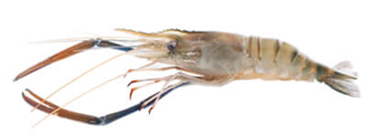
Kasetsart University
หัวข้อวิจัยไม่มีเหตุผลสนับสนุน (unjustified) และ/หรือ ไม่น่าสนใจ: วิธีแก้ไข
ก่อนเริ่มการวิจัย อ่านรายงานทางวิชาการที่เกี่ยวข้องให้ครบถ้วนมากที่สุด
เช่น
กุ้งก้ามกรามเพศผู้ > เพศเมีย;
การคัดเพศด้วยมือ มีค่าใช้จ่ายสูง ไม่คุ้ม;
มีรายงานการแปลงเพศตีพิมพ์ในวารสาร ว่าการแปลงเพศทำได้เมื่อกุ้งมีอายุ 30 – 60 วัน!

Slide 20
Kasetsart University
หัวข้อวิจัยไม่น่าสนใจในระดับภูมิภาค/นานาชาติ
ชื่อเรื่อง และคำนำ ต้องสื่อถึงความเป็นนานาชาติ
Title:
DNA Barcoding of Five Fish Species in XX River, Thailand
Title: DNA Barcoding of Five Fish Species
20

Slide 21
คำนำเป็นสิ่งสำคัญที่จะแสดงว่างานที่ทำ justified
และน่าสนใจในระดับภูมิภาค/นานาชาติ หรือไม่
Kasetsart University

Slide 22
คำนำ:
Kasetsart University
คำจำกัดความ: คำอธิบายความสำคัญของโจทย์วิจัย รวมถึงข้อมูลที่สำคัญเกี่ยวกับหัวข้อวิจัย ควรประกอบด้วยการทบทวนเอกสารวิจัยที่เกี่ยวข้องอย่างกระชับ เพื่อที่จะแสดงว่าในเรื่องนั้นๆ มีสิ่งใดที่ได้มีผู้ทำไปแล้ว สิ่งใดยังไม่มีผู้ทำ จากนั้นจึงนำมาสู่เหตุผลว่าเหตุใดจึงทำวิจัยเรื่องนี้

Slide 23

Kasetsart University
คำนำ: ประกอบด้วยส่วนสำคัญ 4 ส่วน
ความสำคัญกว้างๆของประเด็นที่จะวิจัย หรือความสำคัญของชนิด
ความสำคัญของหัวข้อที่จะวิจัย
ทบทวนเอกสารว่างานที่เกี่ยวข้องที่มีผู้ทำมาแล้วมีเรื่องใดบ้าง ที่ยังไม่ได้ทำมีเรื่องใดบ้าง และประเด็นใดที่เราเลือกทำ
วัตถุประสงค์ของการวิจัย

Slide 24
ตัวอย่าง: การแปลงเพศกุ้งก้ามกรามให้เป็นเพศผู้
Kasetsart University
คำนำ: เคล็ดลับการเขียน
เขียนประโยคสำคัญของแต่ละย่อหน้าไว้ แล้วขยายความ ไม่วนกลับไปเรื่องเก่า
ความสำคัญทางเศรษฐกิจของกุ้งก้ามกราม
การเลี้ยงกุ้งเพศผู้ล้วน ได้ผลผลิตสูงกว่า;
ต้องการเทคโนโลยีการแปลงเพศที่สะดวกและมีประสิทธิภาพ
ทบทวนเอกสารว่ามีงานวิจัยที่เคยทำเพื่อแปลงเพศ ชี้ว่าช่วงเวลาที่เหมาะสมกว้างเกินไป และพันธุ์ที่ใช้ไม่ครอบคลุมพันธุ์ของไทย
วัตถุประสงค์ของการวิจัย

Slide 25
Kasetsart University
คำนำ: เคล็ดลับการเขียน
ความต้องการอาหารเพิ่มขึ้นทุกปี FAO (1998) คาดว่าในปี 2020 พลโลกจะเพิ่มเป็น ….ล้าน
พยายามเว้นการกล่าวถึงสิ่งที่ไม่ค่อยมีความหมาย หรือเขียนไปแล้วไม่ได้ทำให้เนื้อความเพิ่มคุณค่าขึ้น
คลุมเครือทั้ง เชื้อก่อโรคที่สำคัญ เชื้ออะไรไม่รู้ ในปลาหลายชนิด ปลาอะไรไม่รู้
“มีคุณสมบัติในการควบคุมเชื้อก่อโรคที่สำคัญในปลาหลายชนิด”
โดยองค์ความรู้ในการใช้โปรไบโอติกส์นั้นเป็นที่ยอมรับในวงวิชาการของโลกว่า เป็นแนวทางที่ไม่ก่อให้เกิดผลกระทบทางด้านลบต่าง ๆ ทั้งต่อผู้บริโภคและสภาพแวดล้อมอย่างมีประสิทธิภาพ นับตั้งแต่การลดอัตราการรอดตายอันเป็นผลมาจากความสามารถในการกระตุ้นภูมิกันแบบไม่จำเพาะเจาะจงทำให้ปลาสามารถต้านทานต่อเชื้อก่อโรคได้ดียิ่งขึ้น
ยืดเยื้อ วกวน

Slide 26
Kasetsart University
คำนำ: เคล็ดลับการเขียน
Smith (2010) รายงานการแปลงเพศกุ้งก้ามกรามให้เป็นเพศผู้โดยการผ่าตัดนำต่อมเพศออก ส่วน Bailey (2021) รายงานว่าสามารถแปลงเพศกุ้งก้ามกรามโดยการผ่าตัดหรือช็อคด้วยกระแสไฟฟ้า Johnson (2520) พบว่าการแปลงเพศกุ้งก้ามกรามควรทำโดยการผ่าตัดที่อายุ 30-60 วัน
กุ้งก้ามกราม เป็นสัตว์น้ำที่นิยมเลี้ยงกันกว้างขวาง มีผลผลิตปีละประมาณ….ตัน (อ้างอิง)
การมีข้อมูลสถิติมาแสดงจะทำให้มีความน่าเชื่อถือมากขึ้น
มีการอ้างอิงเอกสารอย่างครบถ้วน และถูกต้อง
อย่าลืมอ้างงานของนักวิจัยหลักๆที่ทำงานด้านนั้นๆ
สั้นกระชับ มีทิศทางชัดเจน (ไม่เกิน 1 หน้า)
หลีกเลี่ยงการอ้างแบบ “นาย ก. (2564) กล่าวว่า…”
การแปลงเพศกุ้งก้ามกรามเป็นเพศผู้สามารถทำได้โดยการผ่าตัดนำต่อมเพศออก (Smith, 2010; Bailey, 2021; Johnson, 2021) โดยผ่าตัดระหว่างอายุ 30-60 วัน (Johnson, 2021) นอกจากนั้นยังมีรายงานการแปลงเพศกุ้งก้ามกรามให้เป็นเพศผู้โดยการช็อคด้วยกระแสไฟฟ้า …วัตต์ (Bailey, 2021)
Notes:
มีคุณสมบัติในการควบคุมเชื้อก่อโรคที่สำคัญในปลาหลายชนิด (คลุมเครือทั้ง เชื้อก่อโรคที่สำคัญ เชื้ออะไรไม่รู้ ในปลาหลายชนิด ปลาอะไรไม่รู้

Slide 27
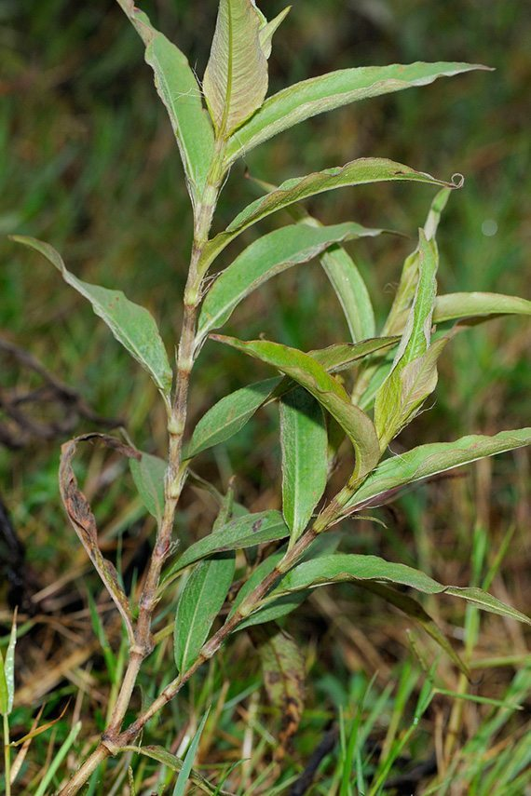
ตัวอย่างคำนำที่ “poor”
Sa Kaeo is a province located in eastern Thailand; the northern part of the province is covered with forested mountains; whereas the south area is mostly foothills. Wang Nam Yen is a district in the southern part of Sa Kaeo province, surrounded by foothills. The indigenous people normally consume edible plants collected from the forest including Persicaria barbata (L.) H. Hara var. barbata. This plant, which is commonly called ‘pakpod’ in Thai, is in the family Polygonaceae (Kantachot et al., 2010). It is a perennial herb that grows widely in marshy and aquatic areas, on the banks of rivers in Thailand, India, Nepal, Australia and many other
Notes:
ศึกษาสารสกัดจากพืช แต่ขึ้นต้นดวยการเน้นพื้นที่

Slide 28
สาเหตุที่ต้นฉบับถูกปฏิเสธ
Kasetsart University
(2) บกพร่องในด้านอุปกรณ์ วิธีการ
วิธีการไม่ถูกต้อง เก่า ล้าสมัย
ขนาดการทดลอง เล็กเกินไป; ตัวอย่างน้อยเกินไป
ให้รายละเอียดการทำการวิจัยไม่เพียงพอ จน reviewer ไม่สามารถตัดสินได้ว่างานถูกต้องหรือไม่
ไม่มีการทดสอบทางสถิติ (มีข้อยกเว้นบ้างบางกรณี)

Slide 29
การเขียนอุปกรณ์และวิธีการที่ถูกต้อง
Kasetsart University
มีรายละเอียดมากพอที่ผู้อ่านจะเข้าใจ และตัดสินได้ว่างานชิ้นนี้น่าเชื่อถือหรือไม่ ควรจะสามารถนำไปทดลองซ้ำได้ และได้ผลเหมือนเดิม
ความผิดพลาดที่พบบ่อยครั้ง
ขาดรายละเอียดในการสุ่มตัวอย่าง ผู้อ่านไม่สามารถตัดสินได้ว่า ตัวอย่างที่ได้ เป็นตัวแทนที่ถูกต้องหรือไม่

Slide 30
การเขียนอุปกรณ์และวิธีการที่ถูกต้อง:
Kasetsart University
อธิบายวิธีการทางสถิติที่ใช้อย่างละเอียด
ความผิดพลาดที่พบบ่อยครั้ง
สับสนระหว่าง correlation และ regression
ไม่เข้าใจความหมายของ ANOVA และการเปรียบเทียบค่าเฉลี่ย
ผิด | ถูก
ทำการเปรียบเทียบค่าเฉลี่ยด้วยวิธีวิเคราะห์ความแปรปรวน | วิเคราะห์ข้อมูล …. ด้วยวิธีวิเคราะห์ความแปรปรวน และเปรียบเทียบค่าเฉลี่ยด้วยวิธี Duncan’s New multiple range test การวิเคราะห์ทำโดยใช้โปรแกรมสำเร็จรูป SPSS

Slide 31
Kasetsart University
สาเหตุที่ต้นฉบับถูกปฏิเสธ
(3) บกพร่องในด้านการรายงานผล
ภาพ และ/หรือตาราง อ่านยาก และ/หรือไม่ถูกต้อง
ข้อมูลที่นำเสนอเป็นกราฟแล้วทำให้เข้าใจดีกว่าตาราง ก็ให้ทำเป็นกราฟ
เลือกรูปแบบกราฟให้เหมาะสม (เช่นถ้าไม่ใช่ time series หรือ treatment ที่เพิ่มเป็นลำดับขั้น ก็ไม่ควรใช้กราฟเส้น)
ในบางกรณี ตารางอาจดูง่ายกว่ากราฟ
แสดงผลการทดสอบทางสถิติไว้เสมอ

Slide 32
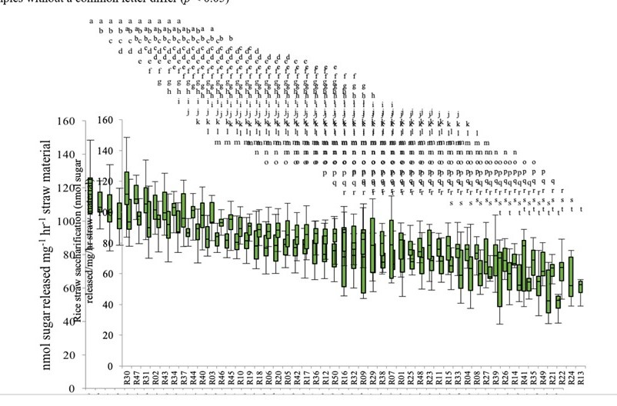
Kasetsart University
ภาพสับสน

Slide 33
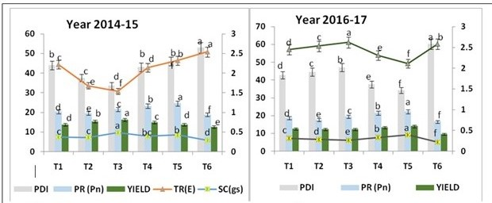
Kasetsart University
กราฟสับสน ไม่เหมาะสม
กราฟสับสนเกินไป ควรแสดงเป็นตารางจะเหมาะสมกว่า
ไม่ควรแสดงเส้นแนวโน้ม เพราะ T1-T6 ไม่ได้เป็น time series

Slide 34
ตัวอย่างการนำเสนอเป็นภาพดีกว่าตาราง
Kasetsart University
การทดลองใช้สมุนไพร X ผสมกับอาหารปลาที่อัตรา 0, 0.5, 1.0 และ 1.5 mg/kg เพื่อเพิ่มภูมิคุ้มกันและการเจริญเติบโตของกุ้ง
 | ปริมาณสมุนไพรในอาหาร (g kg⁻¹) | ปริมาณสมุนไพรในอาหาร (g kg⁻¹) | diets
 | 0 | 0.5 | 1.0 | 1.5
น.น.กุ้งที่เพิ่ม (%) | 76.6±5.5 ^{c} | 92. 6 ±7.2 ^{ab} | 98.8 ± 6.2 ª | 70.6 ± 5.5 ^{bc}
ภูมิคุ้มกัน | 11.4± 0.7 ^{d} | 33.3 ± 0.1 ^{b} | 39.7 ± 0.4 ª | 23.4 ± 0.7 ^{c}
แสดงในรูปกราฟ เห็นแนวโน้มชัดเจนกว่า
ab
a
c
bc
b
a
c
d
Notes:
Hypothesis: Herb X enhance immunity but not sure if it enhances growth.
What did the results show: enhanced immunity; dose dependent; adverse effect when dosage is too high.
0.5 and 1.0 enhanced growth but growth decrease at higher dosage.

Slide 35
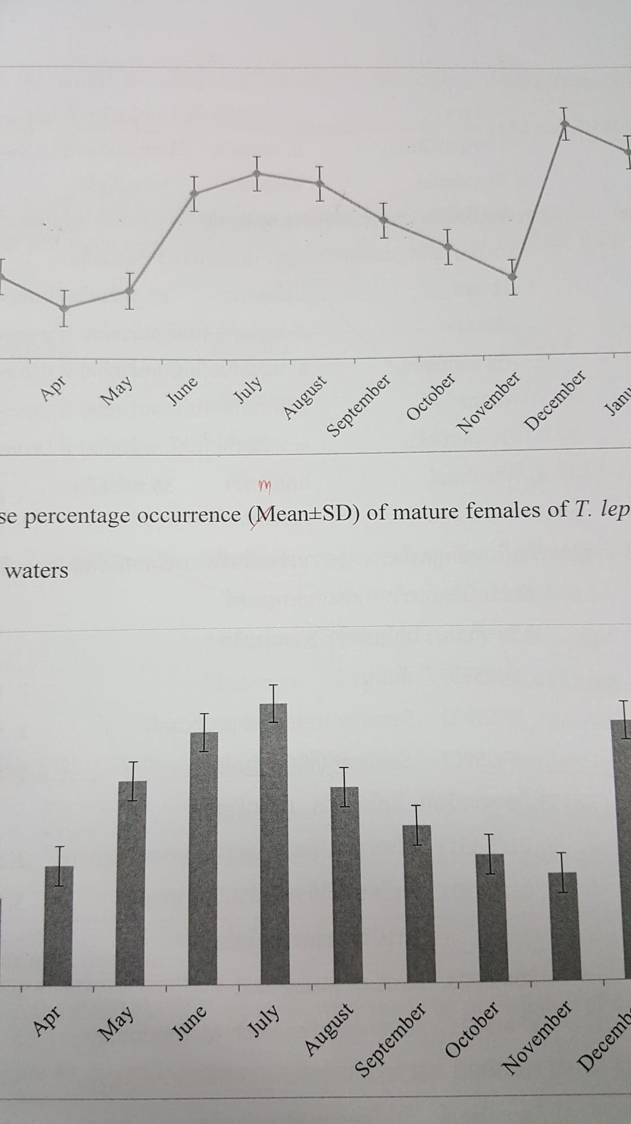
Kasetsart University
Error bars ไม่ถูกต้อง
Weird error bars
Weird error bars
Weird error bars
Weird error bars
Weird error bars
Weird error bars
Weird error bars
Weird error bars
Weird error bars
Weird error bars
Weird error bars
Weird error bars

Slide 36






คำบรรยายภาพไม่ถูกต้อง
Kasetsart University
“ความถี่ในการให้อาหารปลาของเกษตรกร”
“ร้อยละของเกษตรกรที่ให้อาหารปลาในความถี่ 2, 3, 4 และ 5 ครั้งต่อวัน”

Slide 37

Kasetsart University
อธิบายผลไม่ตรงกับผลการทดสอบทางสถิติ
 | T1 (ปุ๋ย 100 kg/ha) | T2 (ปุ๋ย 150 kg/ha) | T3 (ปุ๋ย 200 kg/ha)
น้ำหนักฝัก | 30.42 ± 3.50ª | 27.48 ± 7.16^{ab} | 24.01 ± 5.56^{b}
✗
T1 ให้น้ำหนักฝักสูงที่สุด แม้จะไม่แตกต่างทางสถิติจาก T2
✓
T1 ให้น้ำหนักฝัก สูงกว่าT3 อย่างมีนัยสำคัญทางสถิติ แต่ไม่แตกต่างจาก T2
กรณีผลมีแนวโน้มสอดคล้องหรือตรงข้ามกับสมมุติฐาน
 | T1 (ปุ๋ย 100 kg/ha) | T2 (ปุ๋ย 150 kg/ha) | T3 (ปุ๋ย 200 kg/ha)
น้ำหนักฝัก | 30.42 ± 3.50ª | 32.48 ± 7.16ª | 34.01 ± 5.56ª
การให้ปุ๋ยทั้ง 3 ระดับ ไม่ได้ทำให้น้ำหนักฝักแตกต่างกันทางสถิติ แต่มีแนวโน้มที่จะมีน้ำหนักเพิ่มขึ้น

Slide 38
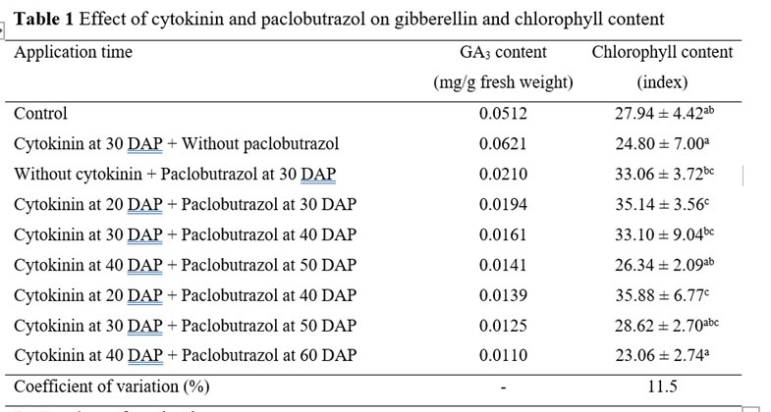
Kasetsart University
วางแผนการทดลองแบบ factorial แต่นำเสนอผลเฉพาะ interaction
ตัวอย่างที่ผิด
= 2 Hormone x 4 levels
Notes:
Should show three ANOVA tables: effect of Cytokinin at different conc.; effect of Pac at different conc.; interaction

Slide 39
Kasetsart University
วางแผนการทดลองแบบ factorial แต่นำเสนอผลเฉพาะ interaction
ฮอร์โมน 2 ชนิด
ระดับต่างกัน 4 แบบ
กรณีที่ 1
SOV | df | SS | MS | F | P
ฮอร์โมน |  |  |  |  | 0.02
ระดับต่างกัน |  |  |  |  | 0.01
ฮอร์โมน x ระดับต่างกัน |  |  |  |  | 0.12

Slide 40
Kasetsart University
แสดงผล main effects
ฮอร์โมน | ความสูง | จำนวนฝัก/ต้น | การแตกกอ
cytokinin
Paclobutrazol
ระดับ | ความสูง | จำนวนฝัก/ต้น | การแตกกอ
Level 1
Level 2
Level 3
Level 4

Slide 41
Kasetsart University
กรณีที่ 2
SOV | df | SS | MS | F | P
ชนิดฮอร์โมน |  |  |  |  | 0.02
ระดับ |  |  |  |  | 0.01
ฮอร์โมน x ระดับ |  |  |  |  | 0.01

Slide 42
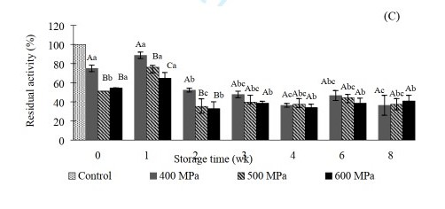
Kasetsart University
Capital letters denote difference among treatments within each storage time
Lowercase letters denote difference between storage time for each treatment

Slide 43
การรายงานผล: เขียนผลแยกจากวิจารณ์ หรือ เขียนรวมกัน?
Kasetsart University
การเขียนแยกทำได้ง่ายกว่า
ในส่วนผลต้องไม่มีการวิจารณ์
ในส่วนวิจารณ์ กล่าวถึงผลซ้ำให้น้อยที่สุด

Slide 44
Kasetsart University
การรายงานผล:
อธิบายทุกจุดที่ทำการศึกษา อ้างถึงตาราง และ/หรือภาพด้วย
ไม่จำเป็นต้องนำข้อมูลเชิงตัวเลขมาแสดงทั้งหมด แต่ต้องนำมาแสดงบ้างในจุดที่ต้องการเน้น
การกล่าวถึงข้อมูลตัวเลข จะช่วยให้ผู้อ่านติดตามตารางหรือภาพได้ง่ายยิ่งขึ้น
เขียนอย่างมีทิศทางชี้นำให้ผู้อ่านคล้อยตามผลการทดลอง
ค่าเฉลี่ยควรมีค่า SD ด้วยเสมอ

Slide 45
Kasetsart University
การรายงานผล: ตัวอย่าง
 | โปรตีน 20% | โปรตีน 30% | โปรตีน 40% | โปรตีน 50%
อัตรารอด | 78.8±3.5ª | 80.6±4.1ª | 81.6±5.2ª | 79.8±2.8ª
น้ำหนักสุดท้าย | 150.9±12.3^{b} | 165.7±10.4ª | 164.9±9.3ª | 166.6±11.1ª
ปลาที่เลี้ยงด้วยอาหารที่มีระดับโปรตีนตั้งแต่ 20-50% มีอัตรารอดไม่แตกต่างกัน โดยมีค่าในช่วง 78.8 – 81.6% แต่ระดับโปรตีนที่แตกต่างกันมีผลต่อการเจริญเติบโต โดยปลาทดลองที่ได้รับอาหารระดับโปรตีน 30-50% มีน้ำหนักสุดท้ายสูงกว่าชุดที่ได้รับอาหารโปรตีน 20% อย่างมีนัยสำคัญทางสถิติ (p<0.05)

Slide 46
Kasetsart University
กล่าวถึงผลให้ครบถ้วน ไม่ลืมที่จะกล่าวถึงแนวโน้มที่สังเกตเห็น
ตัวอย่าง
การทดลองใช้สมุนไพร X ผสมกับอาหารปลาที่อัตรา 0, 0.5, 1.0 และ 1.5 mg/kg เพื่อเพิ่มภูมิคุ้มกันและการเจริญเติบโตของกุ้ง
ab
a
b
a
c
bc
c
d
การใช้สมุนไพร X ผสมกับอาหารปลา ทำให้ภูมิคุ้มกัน (SOD) และการเจริญเติบโตของปลาดีขึ้น และมีแนวโน้มที่ผลที่เกิดจะเพิ่มตามอัตราที่ใช้ แต่เมื่อให้เกิน 1 mg/kg จะเกิดผลเสีย โดยทำให้ทั้งภูมิคุ้มกันและการเจริญเติบโตลดลง
Notes:
Hypothesis: Herb X enhance immunity but not sure if it enhances growth.
What did the results show: enhanced immunity; dose dependent; adverse effect when dosage is too high.
0.5 and 1.0 enhanced growth but growth decrease at higher dosage.

Slide 47
Kasetsart University
สาเหตุที่ต้นฉบับถูกปฏิเสธ
(4) บกพร่องในการวิจารณ์
ไม่มีวิจารณ์
วิจารณ์ไม่สร้างความรู้ใหม่ เพียงแต่เปรียบเทียบงานของตนกับผู้อื่น
วิจารณ์ในสิ่งที่ไม่ได้ทำ
นำผลมาวิจารณ์ไม่ตรงกับผลการทดสอบทางสถิติ
อ้างอิงไม่ตรงกับความเป็นจริง

Slide 48
การวิจารณ์ผล:
Kasetsart University
วิจารณ์ตามวัตถุประสงค์/สมมุติฐานการวิจัย
นำข้อมูลที่มี (ทั้งผลการศึกษาที่มีผู้รายงานไว้ และทฤษฎี) มาสนับสนุน/คัดค้าน/อธิบายผลการศึกษาของเรา เพื่อจะนำไปสู่ข้อสรุปการค้นพบใหม่
ประเด็นเกี่ยวเนื่องที่สำคัญต้องนำมาวิจารณ์ด้วย

Slide 49
Kasetsart University
ตัวอย่าง
การทดลองใช้สมุนไพร X ผสมกับอาหารปลาที่อัตรา 0, 0.5, 1.0 และ 1.5 mg/kg เพื่อเพิ่มภูมิคุ้มกันและการเจริญเติบโตของกุ้ง
ab
a
b
a
c
bc
c
d
วิจารณ์ผล:
สมุนไพร X ทำให้ภูมิคุ้มกันเพิ่มตามโดส และลดเมื่อ overdose ผลแบบนี้ปกติหรือไม่ (เทียบกับการศึกษาอื่นๆ) และนำความรู้เชิงทฤษฎีมาอธิบาย
สมุนไพร X ทำให้การเจริญเติบโตเพิ่มตามโดส และลดเมื่อ overdose ผลแบบนี้ปกติหรือไม่ (เทียบกับการศึกษาอื่นๆ) และนำความรู้เชิงทฤษฎีมาอธิบาย
ผลดีที่เกิดกับภูมิคุ้มกันพร้อมๆกับการเจริญเติบโต เป็นไปตามสมมุติฐานหรือไม่ เทียบเคียงกับรายงานที่มีผู้ทำมา และอธิบายทางทฤษฎี
สิ่งที่ค้นพบคืออะไร
นำไปใช้ประโยชน์อย่างไร
Notes:
Hypothesis: Herb X enhance immunity but not sure if it enhances growth.
What did the results show: enhanced immunity; dose dependent; adverse effect when dosage is too high.
0.5 and 1.0 enhanced growth but growth decrease at higher dosage.

Slide 50
การวิจารณ์ผล:
Kasetsart University
หากมีผลที่ผิดสังเกต ต้องนำมาอธิบายว่าเกิดขึ้นเพราะเหตุใด หรือคาดว่าเป็นเพราะเหตุใด เคยมีรายงานแบบนี้บ้างหรือไม่ หรือหากอธิบายไม่ได้ก็เขียนไป
a
b
b
c
d

Slide 51
การวิจารณ์ผล:
Kasetsart University
หลักฐานเชิงประจักษ์/ทฤษฎี ที่นำมาใช้ต้องมีแหล่งอ้างอิง
ทุกการอ้างอิงต้องถูกต้อง
ตัวอย่าง:
Effects of Tank Bottom Substrate on Oocyte Development of Buitta Catfish (Sperata sp. : Family Bagridae)
“Example of aquatic organisms that their oocyte development and oocytes quality and quantity responding to environment cue in rearing tanks were reported in the European sea bass Dicentrarchus labrax (Buchet et al., 2008), Atlantic horse mackerel Trachurus trachurus (Ndjaula et al., 2009), common cuttlefish Sepia officinalis (Sykes et al., 2013). ”
This is about tank volume
This is about feed.

Slide 52
การวิจารณ์ผล:
Kasetsart University
ไม่วิจารณ์ในสิ่งที่ไม่ได้ทำการศึกษา
ไม่ควรเริ่มการวิจารณ์เสมือนรีวิวเอกสาร แต่สามารถเกริ่นนำสั้น ๆ ได้
วิจารณ์อย่างมีทิศทาง นำไปสู่ข้อสรุป
งานวิจัยประยุกต์ ควรมีข้อเสนอแนะในการใช้ประโยชน์ที่สอดคล้องกับที่กล่าวไว้ในคำนำ
ตัวอย่างเช่น:
คำนำ: “ ข้อมูลที่ได้จะเป็นประโยชน์ต่อการวางแผนการอนุรักษ์สัตว์ชนิดนี้ต่อไป
ช้อเสนอแนะ: ต้องให้สอดคล้องกัน…………………………

Slide 53
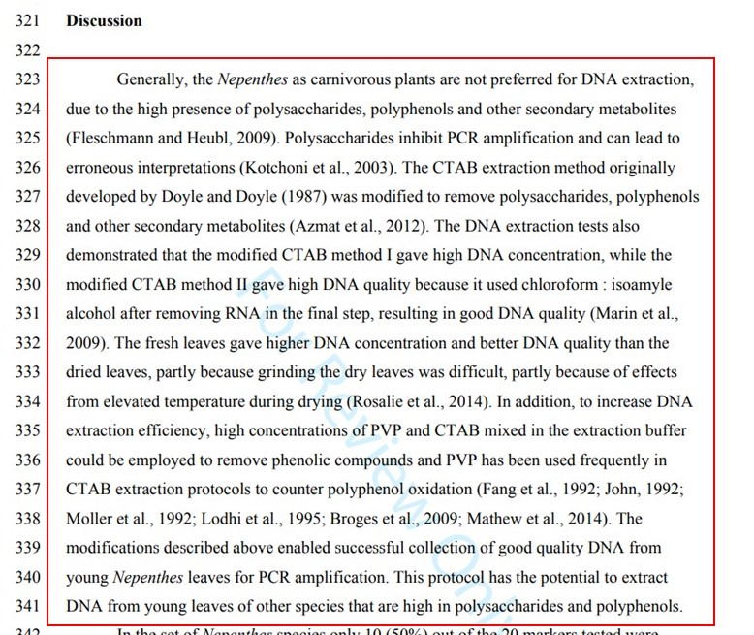
Kasetsart University
วิจารณ์ในสิ่งที่ไม่ได้ทำ
ศึกษาความหลากหลายทางพันธุกรรม แต่วิจารณ์ตั้งแต่การสกัด DNA แม้ในการศึกษาจะมีการสกัด DNA แต่เราไม่ได้ทดลองในเรื่องนั้น

Slide 54
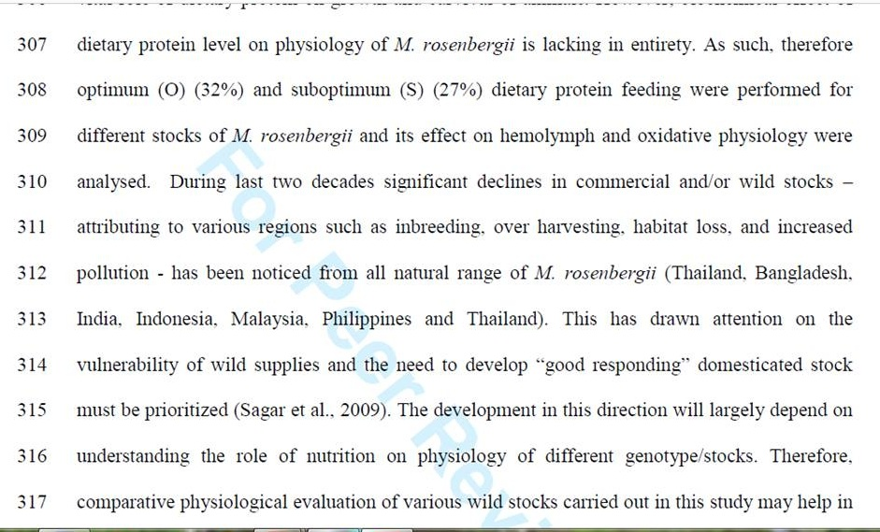
Kasetsart University
วิจารณ์ไม่เข้าประเด็น
objectives
justification
Notes:
ศึกษาผลของ optimal & suboptimal protein ต่อ physiol ของกุ้งก้ามกราม: discuss โดยพูดถึง objective

Slide 55
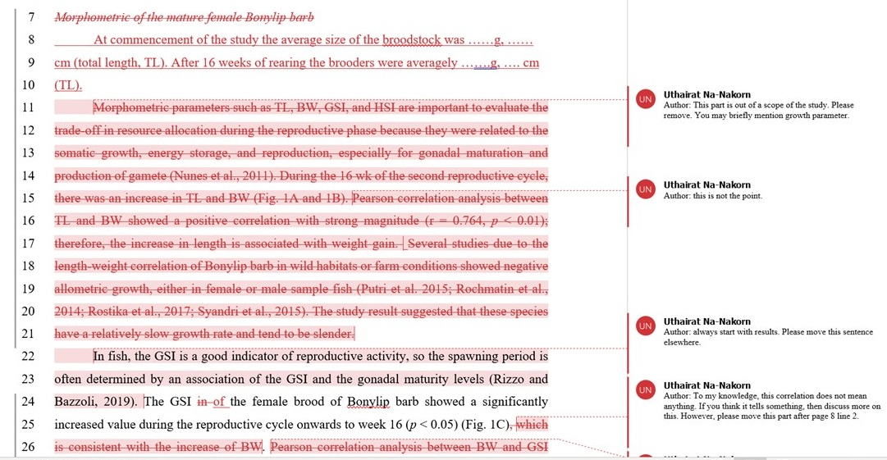
Kasetsart University
วิจารณ์ก่อนนำเสนอผลการวิจัย

Slide 56
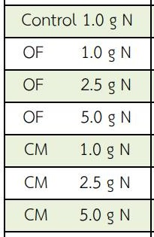
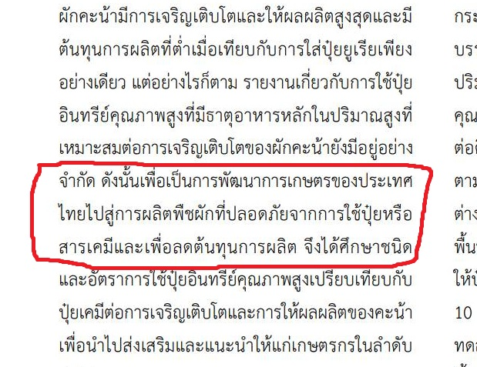
Kasetsart University
วิจารณ์ไม่สอดคล้องกับคำนำ (คำนำกล่าวว่าการศึกษานี้จะนำไปสู่การลดต้นทุน)
1
2
3
4
5
6
7

Slide 57
องค์ประกอบอื่นๆ
Kasetsart University
ข้อสรุป (และข้อเสนอแนะ)
บทคัดย่อ
กิตติกรรมประกาศ
เอกสารอ้างอิง
คำสำคัญ
จดหมายนำ

Slide 58

ข้อสรุป (และข้อเสนอแนะ)
Kasetsart University
ดึงข้อค้นพบที่สำคัญ และเสนอข้อเสนอแนะ

Slide 59
บทคัดย่อ
Kasetsart University
คำจำกัดความ: เนื้อความโดยสรุปสั้นๆ แต่มีเนื้อหาของเรื่องครบถ้วนตั้งแต่ความสำคัญของปัญหา วิธีการสั้นๆ ผลการศึกษา และข้อค้นพบสำคัญ ควรแสดงข้อมูลตัวเลขบ้างตามสมควร

Slide 60
โครงสร้างของบทคัดย่อ:
Kasetsart University
ความสำคัญของปัญหา และวัตถุประสงค์ของการวิจัย
วิธีการวิจัย (เฉพาะจุดสำคัญ)
ผลการศึกษาที่สอดคล้องกับวัตถุประสงค์ มีข้อมูลตัวเลขที่สำคัญ
สรุปข้อค้นพบที่สำคัญ และการใช้ประโยชน์

Slide 61
Kasetsart University
Genetic components of growth traits of the hybrid between ♂North African catfish and ♀bighead catfish
Abstract
The hybrid between between ♂North African catfish (Clarias gariepinus Burchell, 1822) (Cga) and ♀bighead catfish (C. macrocephalus Günther, 1864) (Cma) is of economic importance in Thailand and neighboring countries, with annual production of about 120,000 tonnes. However, genetic improvement of the hybrid has not previously been considered. In this study, male Cga and female Cma from five families each of fast- and slow-growing groups of each species were hybridized following a partial factorial mating scheme. The mating resulted in 40 full-sib families with 10 paternal half-sibs and 7 maternal half-sibs. They were tagged and communally reared in two earthen ponds for 71 days. Variance components for body weight (BW), total length (TL), standard length (SL) and condition factor (K) of the hybrids were estimated at 207 days old using the PROC MIXED procedure of SAS 9.0 following a model that accounted for family and sex of the fish as fixed effects, and for sire, dam, sire × dam, and residual as random effects. The results revealed that general combining ability (GCA) of male Cga (336.99 for BW, 0.23 for SL and 0.30 for TL) was higher than that of the Cma females (156.15 for BW, 0.18 for SL and 0.20 for TL). Specific combining ability was much lower than the GCA of both males and females (61.94 for BW, 0.14 for SL and 0.09 for TL). These results imply that growth performance of the hybrid depends largely on additive genetic variation of the male parent followed by female parent. As such, growth of the hybrid can be improved by selective breeding to enhance growth of the parental strains.

Slide 62
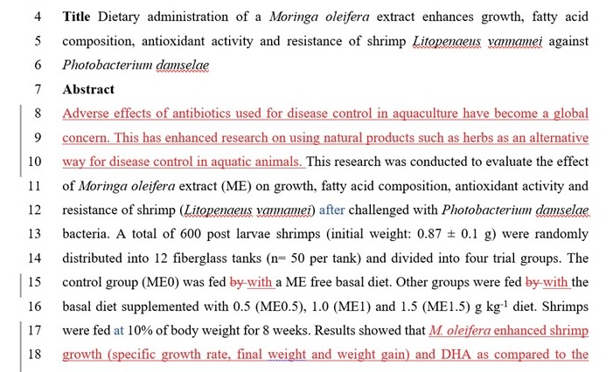
ความผิดพลาดที่พบเสมอ
Kasetsart University
ไม่แสดงที่มาความสำคัญของปัญหา

Slide 63
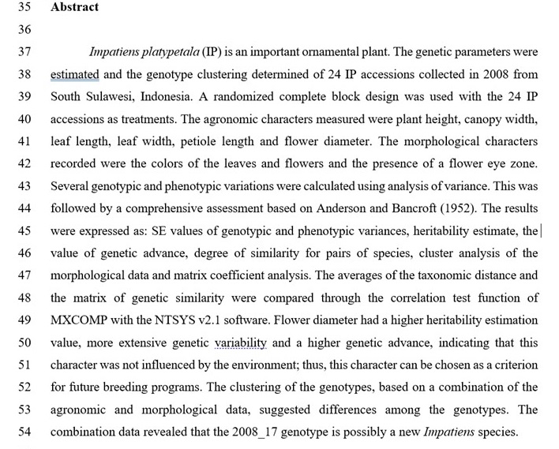
Kasetsart University
ไม่แสดงข้อมูลตัวเลขที่สำคัญ ข้อมูลวิธีการละเอียดเกินไป
Too much detail

Slide 64

กิตติกรรมประกาศ
Kasetsart University

Slide 65

เอกสารอ้างอิง
Kasetsart University
เขียนตามรูปแบบที่วารสารกำหนด
หลีกเลี่ยงเอกสารคุณภาพต่ำ และ/หรือ เอกสารที่ไม่มีการตรวจสอบ
พยายามอ้างเอกสารที่ทันสมัย (5 ปีย้อนหลัง) อย่างน้อยประมาณ 1 ใน 3
รายการเอกสารครบและไม่เกินไปกว่าที่อ้างไว้ในเนื้อเรื่อง

Slide 66
คำสำคัญ
Kasetsart University
ความหมาย: คำที่แสดงกลิ่นอายของเรื่องที่ศึกษา ทำให้ผู้สนใจสามารถสืบค้นได้
สมมุติตัวเองเป็นผู้อ่าน เมื่อนึกถึงรายงานเรื่องนี้ จะนึกถึงคำใด;
ใช้คำผสม 2-4 คำจะดีกว่าคำเดี่ยวๆ;
พยายามหาคำที่ใกล้เคียงกับชื่อเรื่องให้มากที่สุด.
ลองนึกถึงคำใกล้เคียง
Notes:
Keywords are words that capture the essence of your paper. Keywords make your paper searchable and ensure that you get more citations. Therefore, it is important to include the most relevant keywords that will help other authors find your paper.
Here are a few tips that will help you create relevant and effective keywords for your paper:
1. Think from the point of view of the reader. What keywords would the reader search for that would help retrieve your article?
2. Keywords should ideally be phrases of 2-4 words; single word keywords are acceptable, but they may lead to many false matches.
3. Keywords should contain words and phrases that suggest what the topic is about. Also include words and phrases that are closely related to your topic. (For example, if the paper is about heart diseases, use words like stroke, circulatory system, blood, etc.
4. Also use variants terms or phrases that readers are likely to use (For example, if the paper is about spine disorders, use words like spinal cord, vertebral column, backbone, etc.)
5. The full forms of shortened words or acronyms and abbreviations should be included as well.
Journals ask for anywhere between 3-8 keywords. However, I would say it is good to have 4-5 keywords ready, and add more depending on the journal requirement.

Slide 67
จดหมายนำ: ระบุสิ่งเหล่านี้
Kasetsart University
ชื่อเรื่อง
ชื่อผู้แต่งทั้งหมด
ต้นฉบับเรื่องนี้ ไม่ได้ส่งไปรับการพิจารณาจากวารสารอื่นในเวลาเดียวกันนี้
เน้นการค้นพบของเรา และ/หรือจุดเด่นของต้นฉบับ

Slide 68


ข้อควรระวัง
Kasetsart University
ภาษาและสำนวนถูกต้อง กระชับและชัดเจน
ตรวจทานอย่างน้อย 2 ครั้ง ต้องไม่มีคำผิด

Slide 69
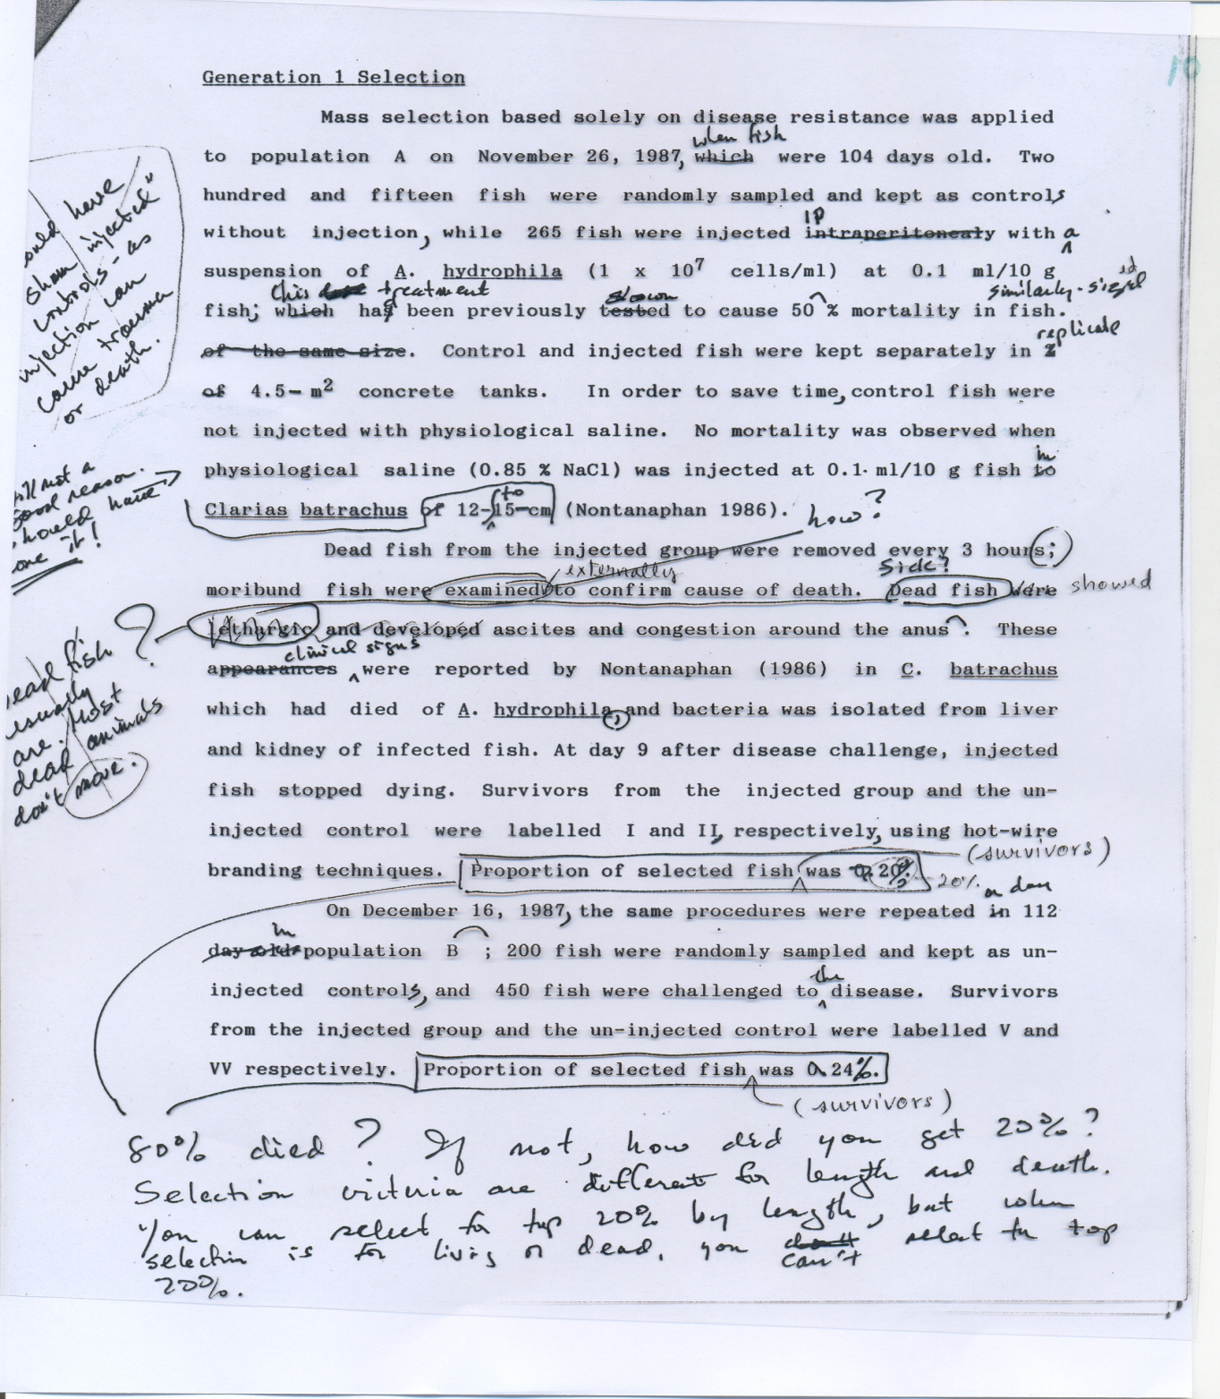
วิธีการรับมือกับ
ความคิดเห็นของผู้ทรงฯ
Kasetsart University

Slide 70
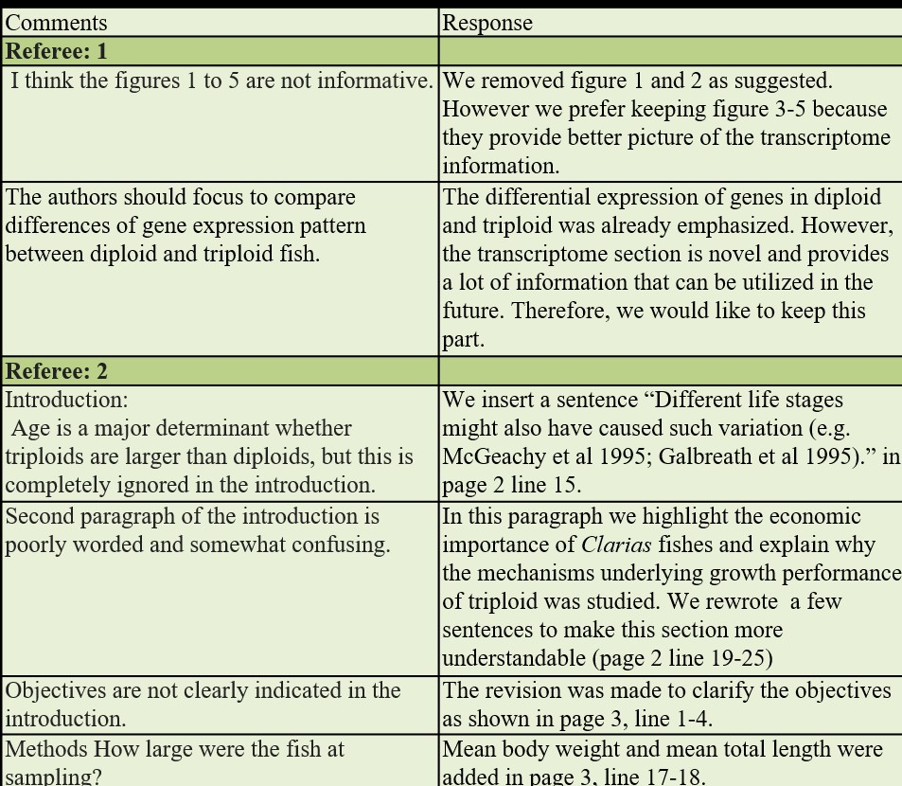
Kasetsart University
ตอบทุกประเด็น
ไม่จำเป็นต้องเห็นด้วยในทุกเรื่อง
Be polite

Slide 71
จริยธรรมการวิจัย
Kasetsart University
ลอกคำต่อคำ แม้จะมีอ้างอิงก็ผิด
ลอกงานของตนเองที่ตีพิมพ์แล้วก็ผิด
การลอกเลียน (Plagiarisms): การนำงานหรือความคิดของผู้อื่นมานำเสนอเสมือนเป็นของตนเอง
(1) การคัดลอกทั่วๆไป
(2) การทำซ้ำงานของตนเอง
(3) การแบ่งงานเป็นหลายชิ้นโดยไม่สมควร
(4) การส่งต้นฉบับเพื่อตีพิมพ์มากกว่า 1 วารสารในเวลาเดียวกัน
การตกแต่งข้อมูล (falsification)
การสร้างข้อมูลเท็จ (fabrication)

Slide 72
แนะนำวารสาร

Slide 73

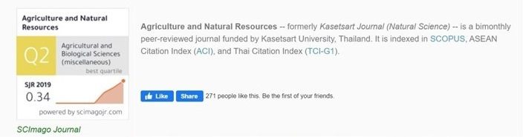
Kasetsart University

Slide 74
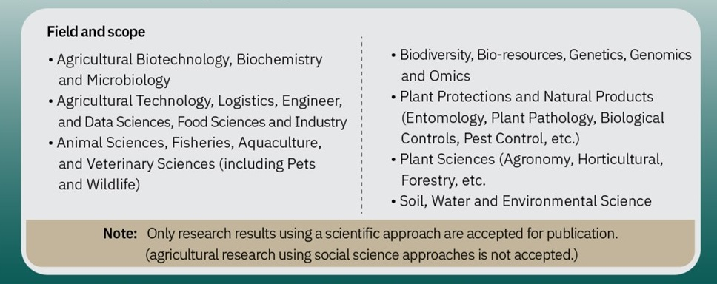
Kasetsart University
Acceptance fee 5,000 Baht (discounts to 3,000 Baht during 2021)

Slide 75
Kasetsart University
ระยะเวลาที่ใช้
Format check
Prescreening by EIC
Peer review
Revision
Final decision
production
3 d
10 d
63 d
22 d
54 d
209 d
5 months
Gradually reduced

Slide 76



Practice makes perfect
Kasetsart University
76

